Slide 1
CE1
Module 7
Séance 1-4
http://lesacdemaitresseclaire.eklablog.com/

Slide 2
Activité
ritualisée
J’écris le nombre qui vient avant

Slide 3
Activité
ritualisée
18

Slide 4
Activité
ritualisée
14

Slide 5
Activité
ritualisée
9

Slide 6
Activité
ritualisée
11

Slide 7
Activité
ritualisée
Séance 1
dictée de nombres

Slide 8
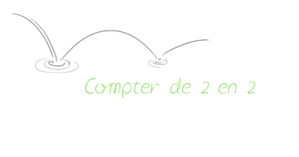
Activité
ritualisée
Séance 1
60
Compter de 5 en 5
Notes:
Compter de 10 en 10 oralement ou à l’ardoise. (x1)
Dessiner des jetons au tableau (<10), écrire le complément à 10 du nombre correspondant à l’ardoise (x3)
dictée de nombres : S2 : 50 – 60 – 70

Slide 9
calcul
mental
5
6
4
3
2
17
Notes:
Trouver 17 avec 5 ; 6 ; 4 ; 3 ; 2

Slide 10
calcul
mental
14+15
Notes:
: Additions : 14+15, 15+16 (S1) et 16+17, 18+19 (S2) puis après demander l’opération inverse (commutativité) pour qu’ils comprennent bien que c’est la même chose.

Slide 11
calcul
mental
15+14
Notes:
: Additions : 14+15, 15+16 (S1) et 16+17, 18+19 (S2) puis après demander l’opération inverse (commutativité) pour qu’ils comprennent bien que c’est la même chose.

Slide 12
calcul
mental
15+16
Notes:
: Additions : 14+15, 15+16 (S1) et 16+17, 18+19 (S2) puis après demander l’opération inverse (commutativité) pour qu’ils comprennent bien que c’est la même chose.

Slide 13
calcul
mental
16+15
Notes:
: Additions : 14+15, 15+16 (S1) et 16+17, 18+19 (S2) puis après demander l’opération inverse (commutativité) pour qu’ils comprennent bien que c’est la même chose.

Slide 14
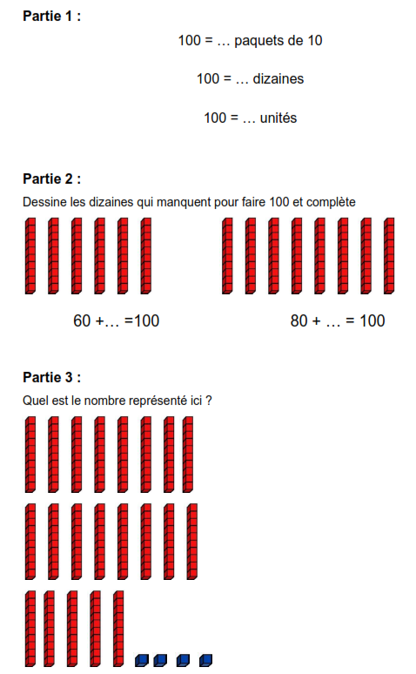
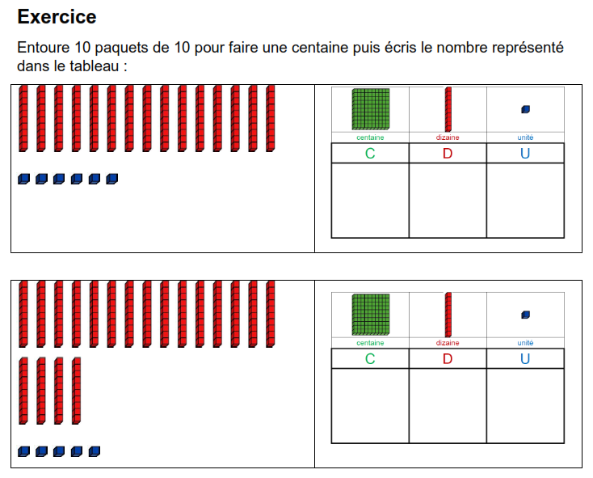
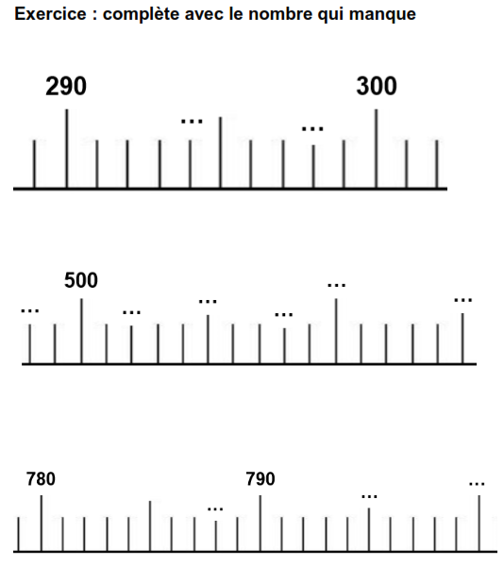
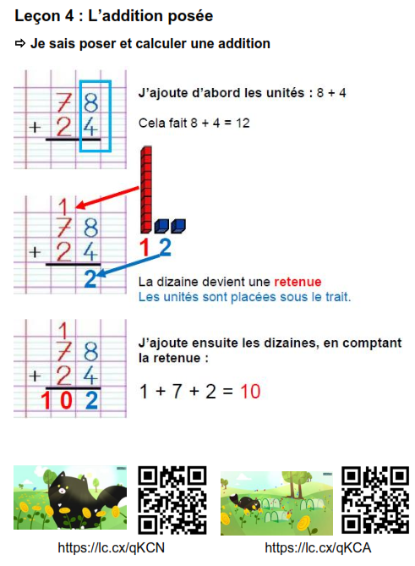
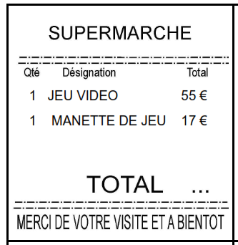
apprentissage
Atelier 1 LE NOMBRE 100 | Atelier 2 FICHE Numération
Atelier 3 Fiche droite graduée | Atelier 4 Leçon n°4 exercice ticket
Séance 1

Slide 15
Activité
ritualisée
J’écris le nombre qui vient avant

Slide 16
Activité
ritualisée
15

Slide 17
Activité
ritualisée
4

Slide 18
Activité
ritualisée
12

Slide 19
Activité
ritualisée
6

Slide 20
Activité
ritualisée
7’
Séance 2
dictée de nombres

Slide 21
Activité
ritualisée
Séance 2
60
100
Compter de 5 en 5
Notes:
Compter de 10 en 10 oralement ou à l’ardoise. (x1)
Dessiner des jetons au tableau (<10), écrire le complément à 10 du nombre correspondant à l’ardoise (x3)
dictée de nombres : S2 : 50 – 60 – 70

Slide 22
calcul
mental
9
12
5
3
23
Notes:
S2 : Trouver 23 avec 9 ; 12 ; 5 ; 3

Slide 23
calcul
mental
16+17
Notes:
: Additions : 14+15, 15+16 (S1) et 16+17, 18+19 (S2) puis après demander l’opération inverse (commutativité) pour qu’ils comprennent bien que c’est la même chose.

Slide 24
calcul
mental
18+19
Notes:
: Additions : 14+15, 15+16 (S1) et 16+17, 18+19 (S2) puis après demander l’opération inverse (commutativité) pour qu’ils comprennent bien que c’est la même chose.

Slide 25
apprentissage
Atelier 1 LE NOMBRE 100 | Atelier 2 FICHE Numération
Atelier 3 Fiche droite graduée | Atelier 4 Leçon n°4 exercice ticket
Séance 2

Slide 26
Activité
ritualisée
Séance 3
dictée de nombres

Slide 27
Activité
ritualisée
Séance 3
60
Compter de 10 en 10
Notes:
Compter de 10 en 10 oralement ou à l’ardoise. (x1)
Dessiner des jetons au tableau (<10), écrire le complément à 10 du nombre correspondant à l’ardoise (x3)
dictée de nombres : S2 : 50 – 60 – 70

Slide 28
calcul
mental
17+…=20
Notes:
Compléments à 10 en donnant sous la forme 2 + … = 10

Slide 29
calcul
mental
2’
17+…=20
34+…=40
Notes:
Compléments à 10 en donnant sous la forme 2 + … = 10

Slide 30
calcul
mental
17+…=20
34+…=40
28+…=30
Notes:
Compléments à 10 en donnant sous la forme 2 + … = 10

Slide 31
calcul
mental
17+…=20
34+…=40
28+…=30
Notes:
Compléments à 10 en donnant sous la forme 2 + … = 10

Slide 32
apprentissage
Atelier 1 LE NOMBRE 100 | Atelier 2 FICHE Numération
Atelier 3 Fiche droite graduée | Atelier 4 Leçon n°4 exercice ticket
Séance 3

Slide 33
Activité
ritualisée
Séance 4
dictée de nombres

Slide 34
Activité
ritualisée
Séance 4
100
60
Compter de 10 en 10
Notes:
Compter de 10 en 10 oralement ou à l’ardoise. (x1)
Dessiner des jetons au tableau (<10), écrire le complément à 10 du nombre correspondant à l’ardoise (x3)
dictée de nombres : S2 : 50 – 60 – 70

Slide 35
calcul
mental
112+20=…
Notes:
Compléments à 10 en donnant sous la forme 2 + … = 10

Slide 36
calcul
mental
112+20=…
154+30=…
Notes:
Compléments à 10 en donnant sous la forme 2 + … = 10

Slide 37
calcul
mental
112+20=…
154+30=…
122+60=…
Notes:
Compléments à 10 en donnant sous la forme 2 + … = 10

Slide 38
apprentissage
Atelier 1 LE NOMBRE 100 | Atelier 2 FICHE Numération
Atelier 3 Fiche droite graduée | Atelier 4 Leçon n°4 exercice ticket
Séance 4

Slide 39
CE1
Module 7
Séance 5
http://lesacdemaitresseclaire.eklablog.com/

Slide 40
Activité
ritualisée

Slide 41
résolution
problème
RALLYE MATHS
MANCHE 1

Slide 42
résolution
problème

Slide 43
CE1
Module 7
Séance 6
http://lesacdemaitresseclaire.eklablog.com/

Slide 44
régulation
Pour construire cette séance, deux temps à prévoir :
1/ La correction du rallye
2/ Un temps de travail que vous définirez :
– Finir des tâches non achevées les jours précédents.
– S’entrainer sur une compétence ciblée, en avançant sur un fichier par exemple.
– Remédier à une difficulté particulière avec un groupe pendant que d’autres élèves sont sur une activité autonome.

Slide 45
CE1
Module 7
Séance 7
http://lesacdemaitresseclaire.eklablog.com/

Slide 46
Activité
ritualisée
huit
soixante
……<…..<…..

Slide 47
Activité
ritualisée
un
cent
……<…..<…..

Slide 48
Activité
ritualisée
cent
treize
……<…..<…..

Slide 49
résolution
problème
«L’entraineur distribue 36 balles de tennis aux joueuses.
Chaque joueuse reçoit 9 balles.
Combien y a-t-il de joueuses?»
Typologie de problème

Slide 50
résolution
problème
Typologie de problème

Slide 51
résolution
problème
Typologie de problème

Slide 52
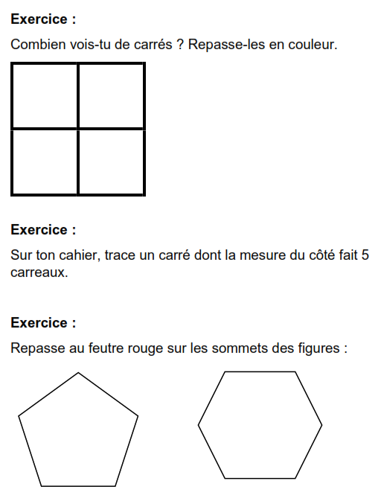
apprentissage

Slide 53
apprentissage

